Slide 1


2026 주민주도 문제해결 대표 사례
민원소외세대
쪽지함 설치
만나지 않아도, 말하지 않아도
이웃의 불편이 관리사무소에 닿는 길
주민이 발견하고 · 주민이 제안하고 · 주민과 함께 만든 비대면 민원창구
주택관리공단 괴산증평3
시설물 개선 | 2026. 9. 중순 ~ 현재
Notes:
안녕하십니까. 괴산증평3 관리사무소입니다. 주민이 먼저 문제를 발견하고 제안해 주신 '민원소외세대 쪽지함 설치' 사례를 10분 이내로 발표드리겠습니다.

Slide 2

02 활동 개요
주택관리공단 · 괴산증평3
활동 개요 – 주민의 제안에서 시작된 4단계 추진
단지명
괴산증평3
문제점 제안
입주민·요양보호사가 대면민원 불편세대의 어려움을 전달
1
활동 분야
시설물 개선 (층간소음·단지관리·주거복지·단지행사·공모사업 등 해당 없음)
해결 방안 기획
주민 의견과 현장 확인을 바탕으로 관리사무소와 함께 방안 검토
2
제안자
입주민(노인회장, 이장) 및 요양보호사
소규모 시범 적용
관리사무소 외부 1개소에 민원쪽지함 제작·설치
참여자
관리사무소 직원 4명, 입주민 3명
3
활동 기간
2026. 9. 중순 ~ 현재
효과 검증
이용 현황(약 30명)과 주민·직원 의견으로 효과 확인
4
2026 주민주도 문제해결 대표 사례 | 민원소외세대 쪽지함 설치
2 / 13
Notes:
단지명, 활동 분야, 제안자와 참여자를 먼저 소개하고, 문제점 제안부터 효과 검증까지 4단계로 진행했음을 설명한다. 제안자가 관리사무소가 아닌 입주민이라는 점을 강조한다.

Slide 3





03 문제점 제안
주택관리공단 · 괴산증평3
추진 배경 – 의견을 전할 길이 없던 입주민
현실태
문제점
개선사항
민원창구가 대면·유선 중심으로 운영됨
사람을 직접 만나기 어렵거나 언어장애 등으로 대면 의사표현이 어려운 입주민은 의견을 전달할 수단이 없음
관리사무소는 이런 세대를 직접 만날 기회가 적어 불편을 충분히 인식하기 어려웠음
대면·유선 방식에 익숙하지 않은 입주민은 시설개선 의견을 내기 어려움
민원 전달 방법이 제한되어 일부 입주민의 의견이 소외될 가능성이 있었음
부담 없이 생활불편과 시설개선 요구를 전달할 비대면 창구가 필요함
관리사무소 외부에 민원쪽지함을 설치해 쪽지로 의견을 전달하도록 함
직원을 마주하지 않고도 민원·시설개선 의견을 낼 수 있는 개방형 민원창구를 확대함
문제를 발견한 것은 관리사무소가 아니라 주민이었습니다
입주민(노인회장, 이장) 및 요양보호사와의 대화·전화 과정에서 해당 세대의 애로사항을 확인함
2026 주민주도 문제해결 대표 사례 | 민원소외세대 쪽지함 설치
3 / 13
Notes:
민원창구가 대면과 유선 중심이다 보니 직접 만나기 어렵거나 언어장애 등으로 대면 의사표현이 어려운 분들은 의견을 낼 수단이 없었다. 관리사무소는 이를 스스로 알기 어려웠고, 노인회장·이장·요양보호사와의 대화에서 처음 확인했다.

Slide 4




04 주민주도
주택관리공단 · 괴산증평3
주민주도 – 주민은 제안하고, 관리사무소는 실행했습니다
입주민 3명 · 요양보호사
관리사무소 직원 4명
대면민원 불편세대의 존재와 애로사항을 직접 전달함
노인회장·이장이 문제를 제기하고 해결 아이디어를 제안함
제안한 쪽지함을 직접 이용하며 효과를 확인함
주민 의견을 정리하고 현장을 확인해 설치 방안을 검토함
휴지곽·종이박스로 쪽지함을 직접 제작·설치함
매일 아침 쪽지함을 열어 접수된 의견을 확인하고 민원을 처리함
주민이 민원창구의 사각지대를 먼저 발견
주민 의견·아이디어가 해결방안의 출발점
약 30명이 이용하며 새 소통창구로 자리잡음
발견
제안
정착
2026 주민주도 문제해결 대표 사례 | 민원소외세대 쪽지함 설치
4 / 13
Notes:
이 사례의 핵심은 주민주도입니다. 문제 발견, 문제 제기, 해결 아이디어 제안은 주민이 했고, 관리사무소는 그 의견을 정리해 제작·설치하고 접수 쪽지를 처리했습니다. 설치 후에도 약 30명의 주민이 실제 이용하며 정착했습니다.

Slide 5





05 해결 방안 기획
주택관리공단 · 괴산증평3
해결 방안 기획 – 비용 0원, 즉시 실행 가능한 방안
개선 가능 여부 O
해결 방안
관리소 문 밖에 민원쪽지함을 설치하여 대면·유선 이외의 비대면 민원접수 수단을 제공
별도의 법령상 제한이 없음
관리소 보유 소모품으로 간단히 제작 → 즉시 개선 가능
별도 구매비용 없이 제작
해결 목표
직원 대면·전화 없이 시설개선·생활불편 의견을 전달할 창구 마련
소요 예산
0원
기대효과
민원창구 접근성을 높여 입주민 의견이 누락되지 않도록 함
예상 장애요인 및 대응
관리소 소모품 활용
(플라스틱 휴지곽·작은 종이박스)
특별한 장애요인은 예상되지 않음
설치 후 쪽지함을 매일 아침 확인하는 관리체계 마련
2026 주민주도 문제해결 대표 사례 | 민원소외세대 쪽지함 설치
5 / 13
Notes:
법령상 제한이 없고 관리소 보유 소모품으로 간단히 만들 수 있어 즉시 개선 가능하다고 판단했습니다. 목표는 직원을 만나거나 전화하지 않고도 의견을 낼 수 있는 창구 마련이며, 소요 예산은 0원입니다.

Slide 6

06 해결 방안 기획
주택관리공단 · 괴산증평3
추진 방법과 일정 – 2026년 9월, 3주 만에 운영 시작
추진 방법
1
주민 의견 수렴
2
현장 확인
3
관리소 직원 회의
4
민원쪽지함 제작
5
설치
6
이용 안내 및 운영
7
매일 아침 쪽지함 확인
주요 추진 계획
2026. 9. 중순
주민 의견 수렴 및 대면민원 불편세대의 접근성 문제 확인
2026. 9. 중순
현장 확인 및 관리소 직원 회의를 통한 해결방안 검토
2026. 9. 중순
민원쪽지함 제작 및 관리사무소 외부 설치
2026. 9. 하순 ~ 현재
이용 안내 및 운영, 매일 아침 쪽지함 확인, 이용현황 모니터링
2026 주민주도 문제해결 대표 사례 | 민원소외세대 쪽지함 설치
6 / 13
Notes:
주민 의견 수렴부터 매일 아침 쪽지함 확인까지 7단계로 진행했습니다. 제작과 설치는 9월 중순에 모두 이뤄졌고, 하순부터 현재까지 이용 안내와 모니터링을 이어가고 있습니다.

Slide 7




07 소규모 시범 적용
주택관리공단 · 괴산증평3
추진 내용 – 관리사무소 외부 1개소에 시범 설치
활동 일자·내용
참여자 역할
2026. 9. 중순 관리소 외부 1개소에 민원쪽지함 설치
대화·전화 중 확인된 대면민원 불편세대의 의견 전달 어려움을 해결하기 위함
휴지곽·작은 종이박스로 직원이 직접 제작·설치
입주민 3명 : 문제 제기 및 해결 아이디어 제안
관리사무소 직원 4명 : 주민 의견 정리, 제작 및 설치, 접수 쪽지 확인 및 민원 처리
문제에 대한 조치사항
활동 결과
대면·유선 중심이던 민원창구에 비대면 쪽지 접수창구를 추가
매일 아침 쪽지함을 개방·확인하여 접수 의견을 관리사무소 업무에 반영
현재까지 약 30명의 입주민이 쪽지함을 이용
대면민원 불편세대뿐 아니라 일반 입주민도 대면 대신 쪽지로 민원을 제출
2026 주민주도 문제해결 대표 사례 | 민원소외세대 쪽지함 설치
7 / 13
Notes:
9월 중순 관리사무소 외부 1개소에 쪽지함을 설치했습니다. 휴지곽과 종이박스로 직원이 직접 만들었고, 매일 아침 개방·확인하여 업무에 반영합니다. 대면민원 불편세대뿐 아니라 일반 입주민까지 약 30명이 이용했습니다.

Slide 8
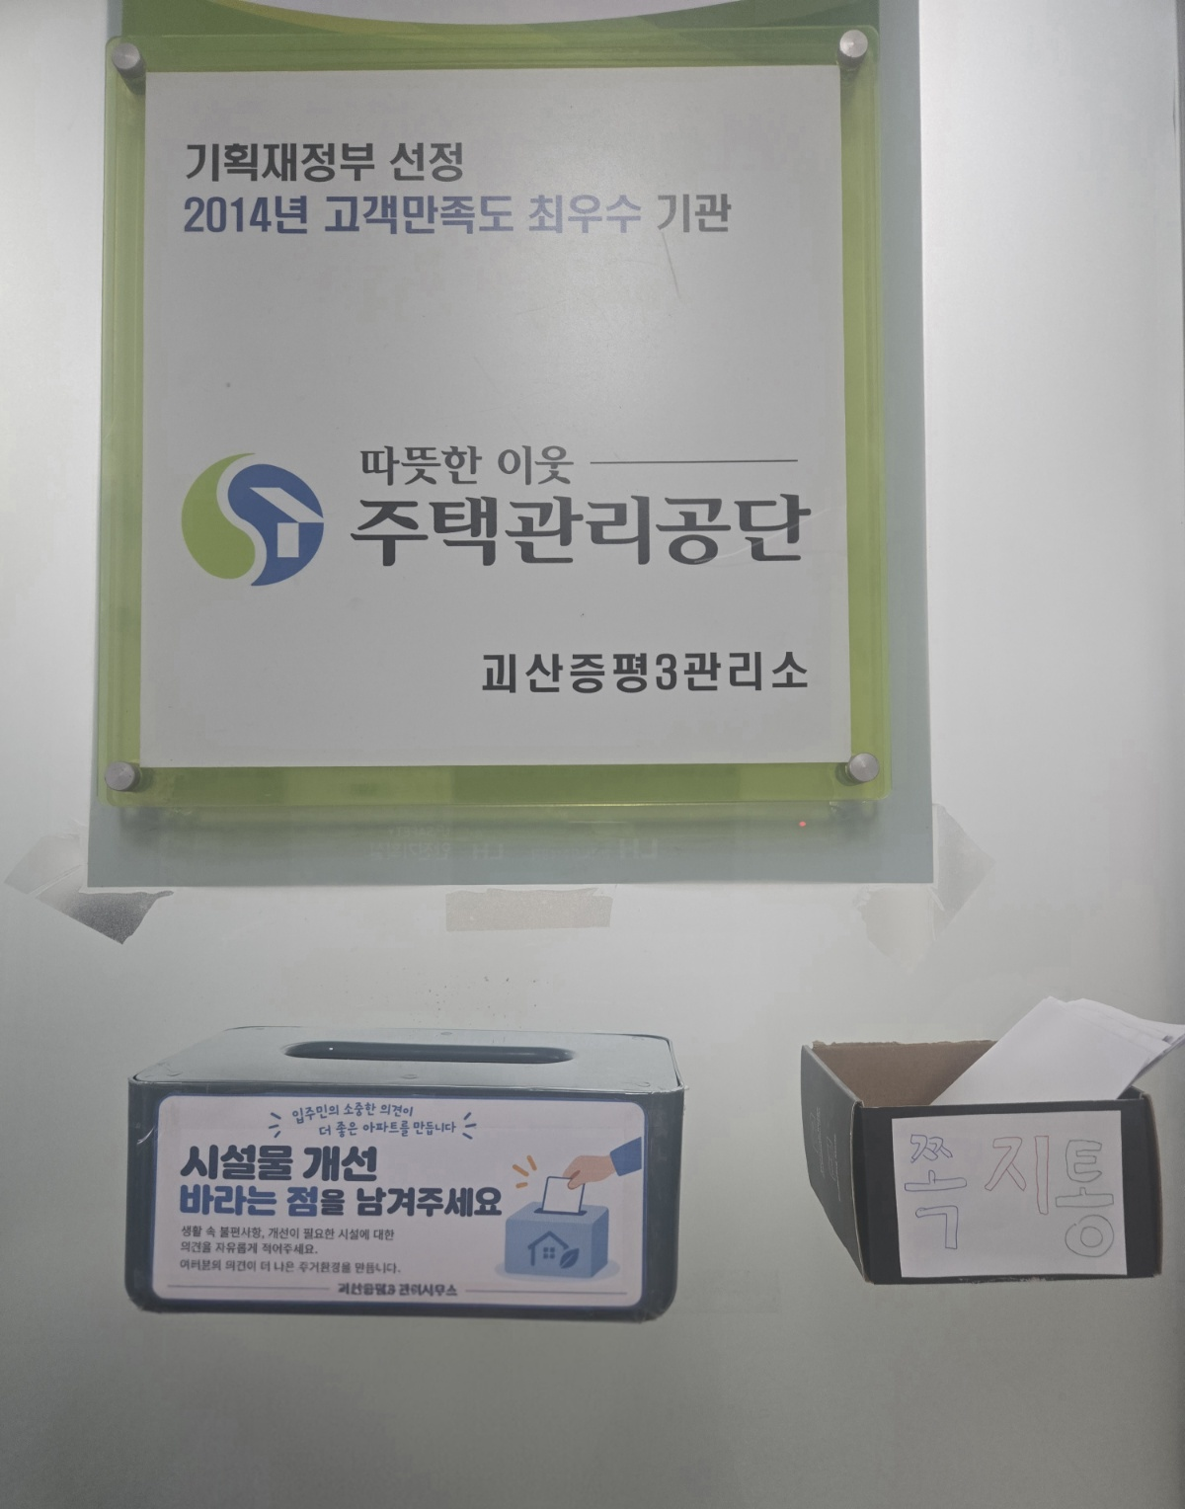
08 사진대지
주택관리공단 · 괴산증평3
사진대지 ① – 관리사무소 외부에 설치한 민원쪽지함
관리사무소 외부(문 밖)
관리사무소를 직접 방문해도 직원을 마주하지 않고 이용할 수 있는 위치. 주택관리공단 괴산증평3관리소 표지판 아래에 설치함
1
휴지곽형 쪽지함 + 안내문
플라스틱 휴지곽을 활용해 제작. 「시설물 개선 바라는 점을 남겨주세요」 안내문을 붙여 사용 방법을 쉽게 알림
2
1
2
3
종이박스형 쪽지통
작은 종이박스로 제작한 ‘쪽지통’. 작성한 쪽지를 바로 넣을 수 있으며 실제로 쪽지가 접수되고 있는 모습
3
비용 0원 · 직원이 직접 제작 · 매일 아침 확인
사진 ① 민원소외세대 쪽지함 설치 (관리사무소 외부)
2026 주민주도 문제해결 대표 사례 | 민원소외세대 쪽지함 설치
8 / 13
Notes:
사진 1은 관리사무소 외부에 설치한 민원쪽지함입니다. 위쪽 표지판은 괴산증평3관리소임을 보여주고, 아래에 휴지곽으로 만든 쪽지함과 종이박스 쪽지통이 나란히 놓여 있습니다.

Slide 9
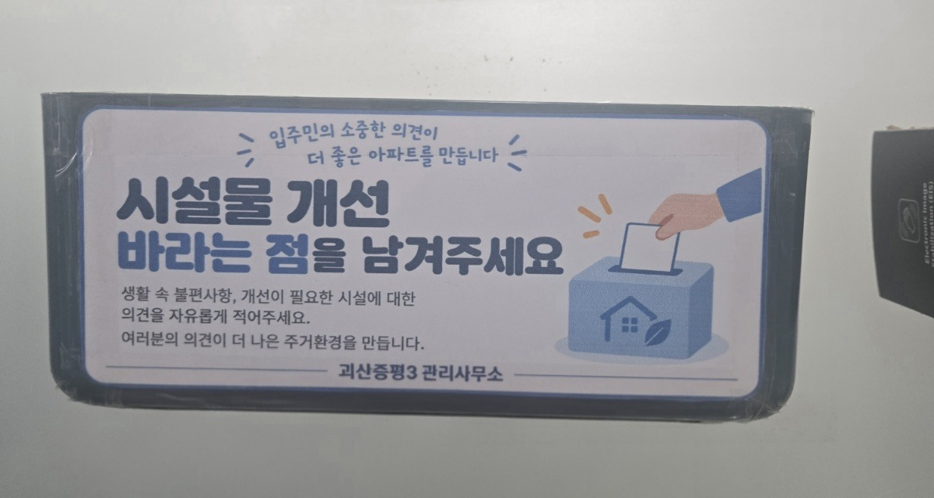



09 사진대지
주택관리공단 · 괴산증평3
사진대지 ② – 이용 방법을 알리는 안내문
안내문 문구
“입주민의 소중한 의견이 더 좋은 아파트를 만듭니다”
시설물 개선 바라는 점을 남겨주세요
생활 속 불편사항, 개선이 필요한 시설에 대한 의견을 자유롭게 적어주세요. 여러분의 의견이 더 나은 주거환경을 만듭니다.
사진 ② 민원소외세대 쪽지함 설치 (안내문 부착)
쉬운 문구
그림 안내
주민 참여 유도
‘자유롭게 적어주세요’로 의견 제출의 부담을 낮춤
쪽지를 넣는 손과 단지 모양 그림으로 사용법을 한눈에 전달
“여러분의 의견이 더 나은 주거환경을 만듭니다”로 주민 참여 독려
2026 주민주도 문제해결 대표 사례 | 민원소외세대 쪽지함 설치
9 / 13
Notes:
사진 2는 쪽지함에 부착한 안내문입니다. '시설물 개선 바라는 점을 남겨주세요'라는 쉬운 문구와 그림으로 누구나 쉽게 참여하도록 했습니다.

Slide 10

10 효과 검증
주택관리공단 · 괴산증평3
활동 결과 – 숫자로 확인한 성과와 개선 효과
3명
4명
0원
약 30명
참여 주민
참여 관리사무소 직원
설치비 (소모품 활용)
쪽지함 이용 입주민
구체적 개선내용
개선 전
개선 후
민원창구가 대면 및 유선에 한정되어 대면민원 불편세대가 의견을 전달하기 어려움
관리소 외부에 민원쪽지함을 설치하여 대면·유선 외에 쪽지로 민원을 제출할 수 있게 됨. 일반 입주민도 필요 시 쪽지창구를 이용함
2026 주민주도 문제해결 대표 사례 | 민원소외세대 쪽지함 설치
10 / 13
Notes:
참여 주민 3명, 직원 4명이 함께했고 설치비는 0원이며 약 30명이 이용했습니다. 개선 전에는 대면·유선만 가능해 의견 전달이 어려웠지만 이제는 쪽지로도 민원을 낼 수 있습니다.

Slide 11



11 효과 검증
주택관리공단 · 괴산증평3
참여자 의견과 효과 검증 종합 결과
참여 직원
효과 검증 종합 결과
대면이 어려운 민원 소외계층에게 별도의 민원창구를 마련해 준 좋은 기회였다는 의견
민원 접근성을 높이고 주민과 관리사무소 간 소통방식을 확대했다는 점에서 의미가 있다는 평가
목표 달성
달성
일부 달성
미달성
효과성
매우 우수
우수
보통
미흡
매우 미흡
이용자·입주민
확대 적용 가능성
매우 높음
높음
보통
낮음
매우 낮음
“관리소가 신경을 많이 쓰는구만” 등 주민 배려를 긍정적으로 평가하는 의견
전반적으로 잘했다는 긍정적인 반응
참여자 만족도
매우 만족
만족
보통
불만족
매우 불만족
2026 주민주도 문제해결 대표 사례 | 민원소외세대 쪽지함 설치
11 / 13
Notes:
참여 직원은 대면이 어려운 소외계층에게 별도 창구를 마련한 좋은 기회였다고 평가했고, 입주민은 관리소가 신경을 많이 쓴다고 말씀해 주셨습니다. 종합 검증 결과 목표는 달성, 효과성 우수, 확대 적용 가능성 매우 높음, 만족도 만족입니다.

Slide 12



12 종합 평가
주택관리공단 · 괴산증평3
종합 평가 및 향후 계획
활동 종합 평가
미흡한 점 및 보완사항
입주민·요양보호사를 통해 대면민원 불편세대의 의견 전달 어려움을 확인하고 기존 민원창구의 사각지대를 구체적으로 도출함
문제 원인에 맞춰 대면을 요구하지 않는 쪽지 방식 민원창구를 마련함
별도 예산 없이 관리소 소모품으로 신속·경제적으로 개선함
약 30명이 실제 이용하고 대면 대신 쪽지를 쓰는 사례가 나타나 새로운 소통창구로 정착 중
주민의 긍정적 반응으로 민원 접근성 개선과 관리사무소에 대한 긍정적 인식 제고에 도움이 됨
관리사무소 외부 1개소만 설치되어 거동이 불편한 입주민은 이용에 제약이 있을 수 있음
각 동 또는 주민 이동이 많은 지점 설치 검토
타 단지 확대 시 쪽지함 규격·디자인 표준화로 운영·홍보 용이
향후 계획
쪽지함 이용 현황과 주민 의견을 지속 확인
필요 시 설치 장소를 확대하여 비대면 민원창구의 접근성 제고
2026 주민주도 문제해결 대표 사례 | 민원소외세대 쪽지함 설치
12 / 13
Notes:
종합 평가는 사각지대 도출, 원인에 맞춘 해결, 무예산 신속 개선, 현장 정착, 주민 인식 제고입니다. 미흡한 점은 설치 장소가 1개소뿐이라는 점이며, 각 동 등으로 확대하고 규격과 디자인 표준화를 검토하겠습니다.

Slide 13



맺음말
주민의 작은 목소리가
단지의 새로운 소통창구가 되었습니다
주민이 발견하고 제안
노인회장·이장·요양보호사가 소외된 민원창구의 사각지대를 알림
함께 만들고 운영
입주민 3명과 직원 4명이 비용 0원으로 쪽지함을 제작·설치하고 매일 확인
확대 가능한 모델
약 30명 이용, 확대 적용 가능성 ‘매우 높음’ – 설치 장소 확대와 표준화 추진
경청해 주셔서 감사합니다
주택관리공단 괴산증평3
Notes:
주민이 발견하고 제안한 문제를 주민과 관리사무소가 함께 해결한 사례입니다. 앞으로 설치 장소를 넓히고 표준화하여 다른 단지로도 확산하겠습니다. 감사합니다.

